Slide 1





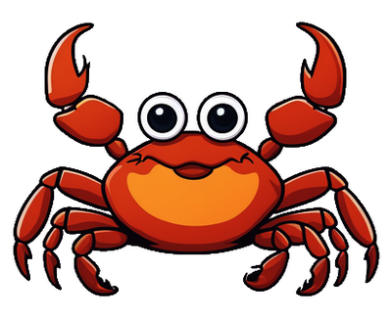

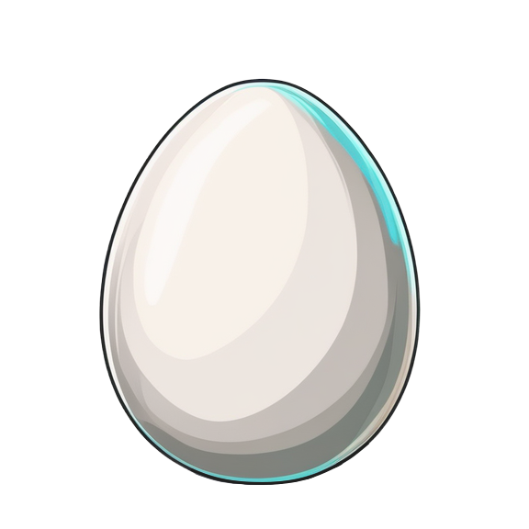
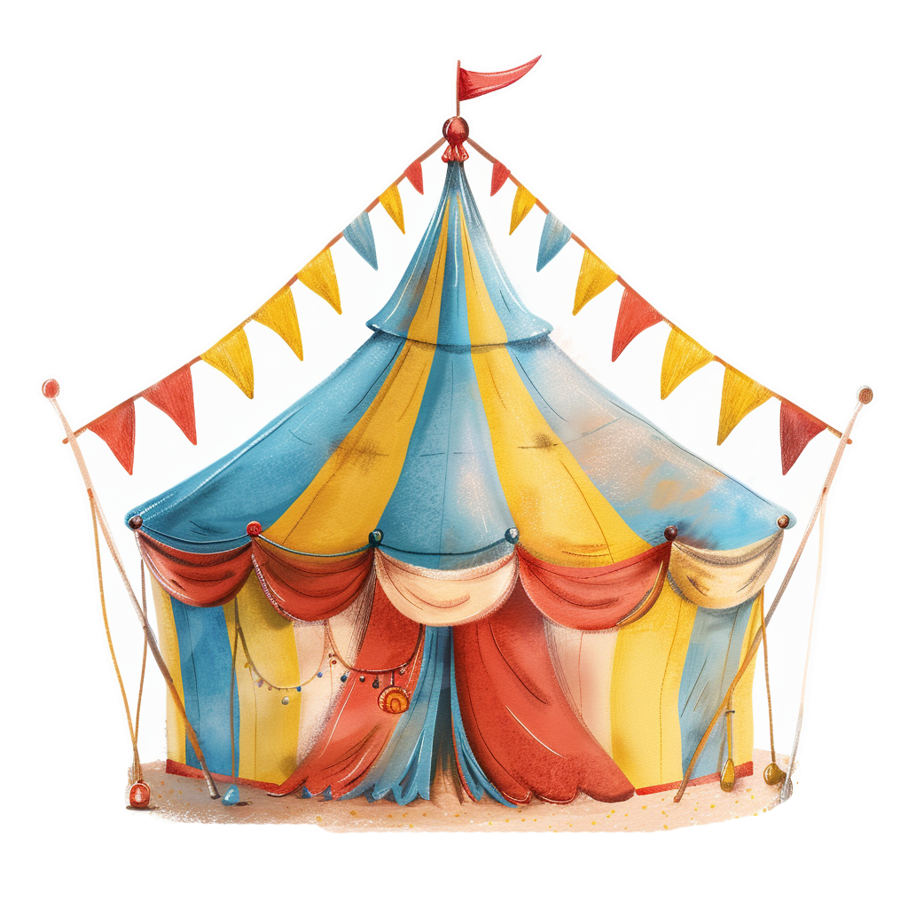



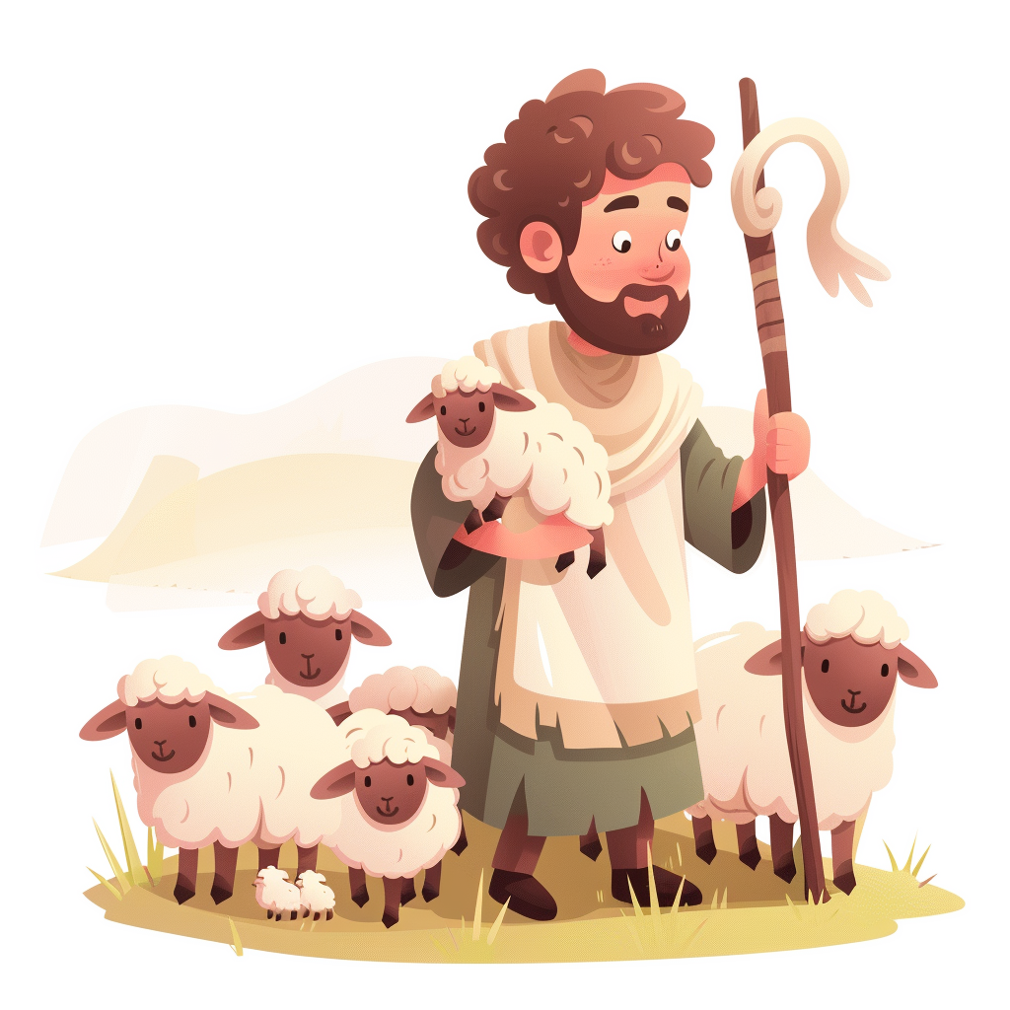











Дорогоцінна каблучка
Цупка лисиця
Гарна принцеса
Циркачі у цирку
Яйце курки
Теплиця будується
Співак місяця
Вівці пасуться
Ціла піца

